Slide 1
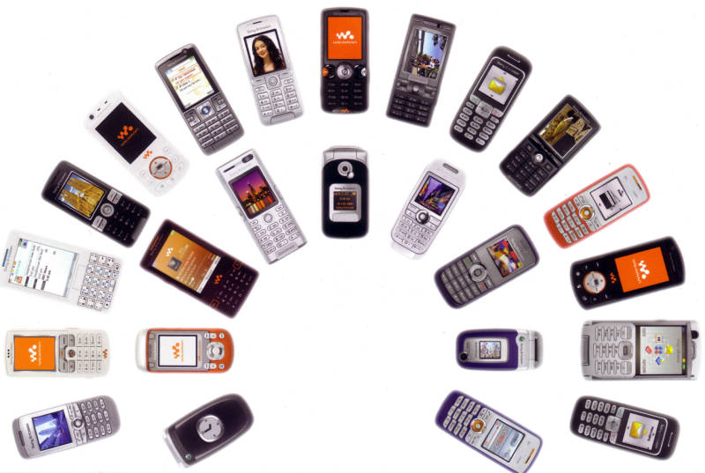
Мобильная зависимость и её последствия
.

Slide 2
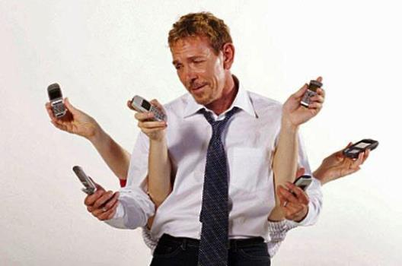
Введение
В XX столетии скорость передачи сообщений очень возросла. Быстрая связь облегчает общение людям, живущим в разных уголках мира . В наше время любые сообщения – письменные, звуковые могут быть переданы с помощью электричества, на этом принципе основано действие телефона.
Актуальность:
В наше время все люди стали зависимыми от телефонов , поэтому надо показать людям, какие проблемы со здоровьем их ждут и дать правильные советы по использованию мобильных телефонов.

Slide 3
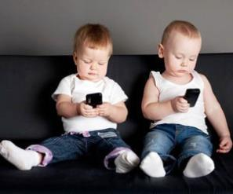
Преимущества мобильной связи
Чистое звучание речи.
Отсутствие посторонних шумов и эффекта металлического голоса.
скорость передачи данных может достигать 153 Кбит в секунду.

Slide 4
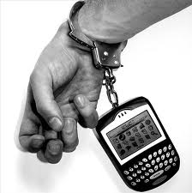
Мобильная зависимость – это состояние человека, при котором телефон становится предметом культа, человек бессознательно совершает звонок ради самого звонка, не осознавая своих действий или не способен объяснить его причину.

Slide 5
Учёные из Великобритании выделили три типа владельцев сотовых телефонов
«Киборги» - считают телефон своим продолжением чуть ли не частью тела, не могут без него обходится.
«Протезированные» - жить без «трубы» в принципе могут, но испытывают дискомфорт.
«Непривязанные» - для них телефон это просто телефон, не больше, чтобы звонить, когда действительно нужно.

Slide 6
Использование мобильных телефонов
2018
2006

Slide 7
Опрос студентов ЮУрГУ
Как давно у вас появился ваш первый сотовый?

Slide 8
Много ли денег вы тратите на оплату разговоров?

Slide 9
Когда ложитесь спать, где вы оставляете телефон?

Slide 10
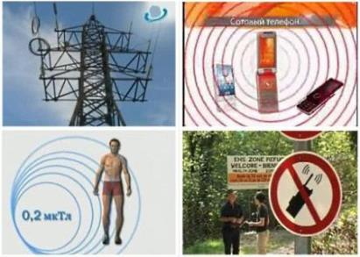
Причины зависимости
от алкоголя, табака,
сладостей – или мобильного
телефона – одинаковые.

Slide 11
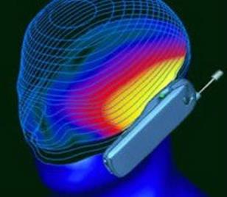
Мобильные телефоны
влияют на поведение
и психику человека.

Slide 12
Те кто пользуется мобильным телефоном более тревожны, беспокойны, уменьшается способность быстро находить контакт с людьми не по средствам мобильного телефона. Они часто звонят или шлют SMS просто ради процесса, ради удовлетворения своей потребности в общении.

Slide 13
Биологический эффект действия ЭМП формируется в зависимости от:
Технических характеристик телефона;
Режима и длительности воздействия ( частоты и продолжительности телефонных разговоров);
Исходного состояния объекта воздействия(возраст, пол, состояние здоровья, индивидуальная чувствительность и т.д.).
Распределения энергии в биологических тканях( вид ткани, глубина проникновения и т.д.)

Slide 14
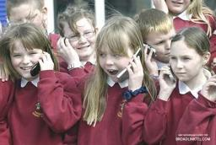
Последствия мобильной зависимости
Доказано, что если человек разговаривает
по сотовому ежедневно более
45-60 минут
то такому болтуну никогда не
скрыться от головной боли.

Slide 15
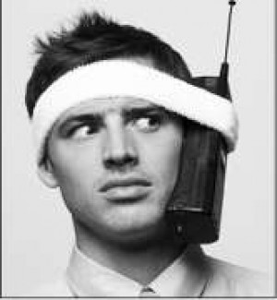
Пользователи сотовой связи
больше всех подвержены сонливости, раздражительности, эти люди чаще всех жалуются на головные боли.

Slide 16
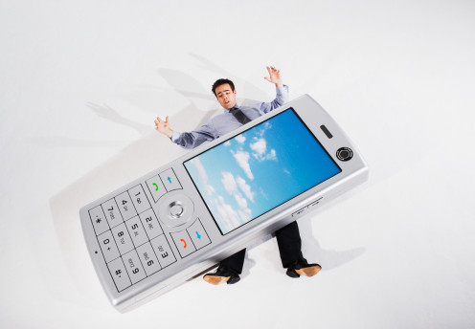
Под воздействием электромагнитных полей,
которые вырабатывает телефон, организм
подвержен напряжению иммунной системы,
Что приводит к болезням.
Если вы пользуетесь мобильным
телефоном неограниченное время, то знайте
ВАШ ИММУНИТЕТ ПОД УГРОЗОЙ!

Slide 17
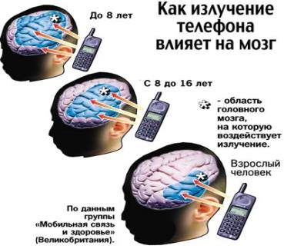
При использовании
мобильного телефона
наша голова
целиком облучается.

Slide 18
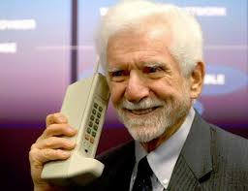
В группу повышенного риска входят люди, которые в течении 10 лет активно используют сотовую связь.

Slide 19
Считаете ли вы себя зависимым человеком от мобильного телефона ?
Опрошено 40 студентов (15-19 лет)
Опрошено 12 человек (преподаватели и родители) – от 28 до 56 лет

Slide 20
Рекомендации по использованию мобильных телефонов
Меньше использовать сотовые телефоны детям и подросткам до 16 лет, беременным.
Лицам, страдающим заболеваниями неврологического характера .
Ограничить продолжительность разговора до 3 минут.
Максимально увеличить период между двумя разговорами.
Во время разговора снимать очки с металлической оправой.

